Slide 1
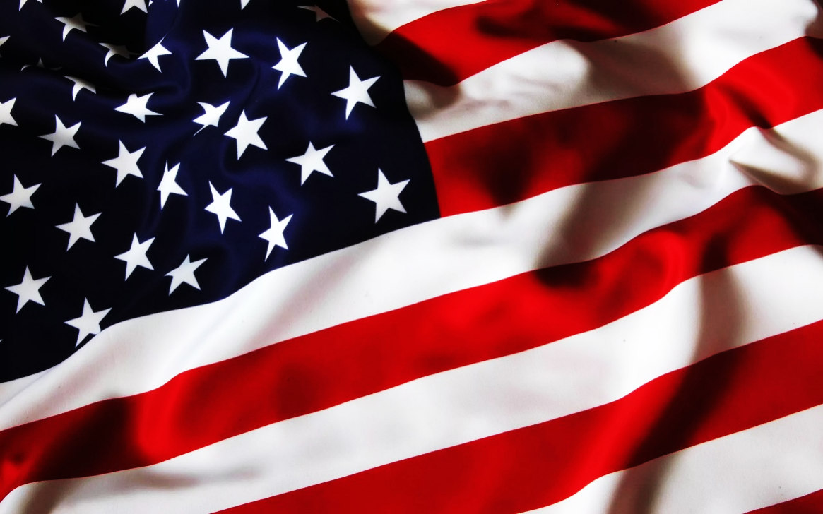
welcome to Washington
Составитель: учительница английского языка
Абдрашитова Назиля Абдулхайевна

Slide 2
White House in Washington DC Белый дом в Вашингтоне
С виду достаточно скромное белое здание, в котором располагается администрация президента США. Особняк был построен в 1800 году при втором американском президенте Джоне Адамсе. Здание состоит из шести этажей (включая подвальный и цокольный). Два этажа занимает семья действующего президента, на остальных находятся административные помещения, залы для приемов, обеденные помещения
In appearance, a rather modest white building, in which the administration of the US President is located. The mansion was built in 1800 with the second American president John Adams. The building consists of six floors (including basement and basement). Two floors are occupied by the family of the incumbent president, the rest are administrative premises, reception rooms, dining rooms

Slide 4
UNITED STATES CAPITOL КАПИТОЛ СОЕДИНЕННЫХ ШТАТОВ
The building of the US Congress, located on the hill of the same name. It appeared with the White House in 1800. The structure is built in a solemn classical style. The name "Capitol" was borrowed from the Roman Empire, and it had a deep meaning. As the ancient Capitol Hill towered over the Eternal City, so the US Capitol claims universal dominance.
Здание Конгресса США, расположенное на одноименном холме. Оно появилось вместе с Белым домом в 1800 году. Сооружение выстроено в торжественном классическом стиле. Название «Капитолий» было позаимствовано у Римской империи, и в него был вложен глубокий смысл. Как древний Капитолийский холм возвышался над Вечным городом, так и американский Капитолий претендует на повсеместное господство.

Slide 5
Капитолий
UNITED STATES CAPITOL

Slide 6
The street that stretches from the Lincoln Memorial to the Capitol building. Along the National Alley are the main memorials of Washington, historical city museums, the Botanical Garden and the Smithsonian Institution. One of the most famous speeches in the history of the United States was read here: "I Have a Dream" by M.L. King, where the black rights advocate expressed his vision of the equality of rights of black and white people. Улица, которая тянется от мемориала Линкольна до здания Капитолия. Вдоль Национальной аллеи сосредоточены основные мемориалы Вашингтона, исторические городские музеи, Ботанический сад и Смитсоновский институт. Здесь была произнесена одна из самых знаменитых речей в истории США – «У меня есть мечта» М.Л. Кинга, где борец за права чернокожих выразил свое видение равенства прав черного и белого населения.
National Alley
Национальная аллея

Slide 7
National Alley
Национальная аллея

Slide 8
A granite obelisk made of white marble, 169 meters high, set in honor of the founding father of D. Washington. It was built in the middle of the XIX century on the donations of American citizens and on the funds of private organizations. The column is surrounded by 52 spiers with the flags of the American states. At the top of the monument is a staircase in several hundred steps, also for convenience and speed equipped with an elevator. Гранитный обелиск из белого мрамора высотой 169 метров, поставленный в честь отца-основателя Д. Вашингтона. Он был построен в середине XIX века на пожертвования американских граждан и на средства частных организаций. Колонну окружают 52 шпиля с флагами американских штатов. На вершину монумента ведет лестница в несколько сотен ступеней, также для удобства и скорости оборудован лифт.
Washington Монумент
ВашингтонаMonument

Slide 9
Washington Monument
Монумент Вашингтона

